Slide 1
Binary Search Tree
Dian Nursantika
Sistem Informasi
FMIPA
Universitas Terbuka

Slide 2
Isi
Binary Tree
Binary Search Trees

Slide 3
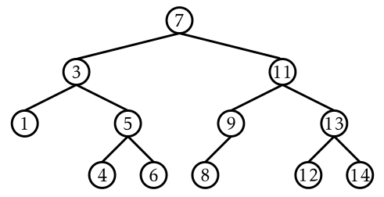
Binary Search Tree
Adanya pemberian nama pada root node, maupun pada child node yang berada di level berikutnya.

Slide 4
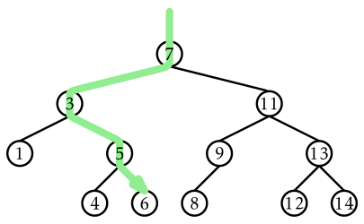
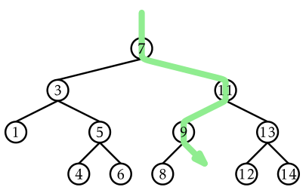
Binary Search Tree
Misalkan dilakukan pencarian, dengan mencari data angka “6”. Maka data tersebut dapat ditemukan pada lintasan 7, 3, 5 dan 6.
Misalkan dilakukan pencarian, dengan mencari data angka “10”. Maka data tersebut tidak dapat ditemukan, dikarenakan tidak ada data angka “10”.

Slide 5
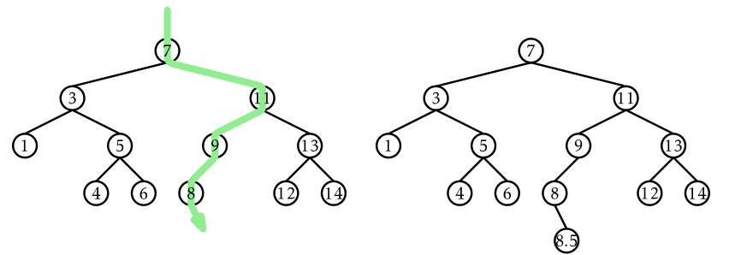
Binary Search Tree
Misalkan dilakukan penambahan data 8,5. Maka akan dilakukan penambahan data sesuai dengan data yang terdekat dengan data yang ditambahkan. Dikarenakan data yang ditambahkan adalah 8,5 maka data tersebut disimpan setelah data angka 8.

Slide 6
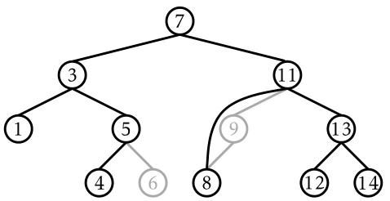
Binary Search Tree
Misalkan dilakukan penghapusan, yang memiliki data angka “6”. Maka angka “6” akan dihapus dari tree.
Misalkan dilakukan penghapusan, node yang mamiliki satu child. Maka akan dihapus angka “9” karena hanya memiliki satu child saja yaitu angak “8”.

Slide 7
Penutup
Semoga ilmunya bermanfaat.
Sampai berjumpa lagi di inisiasi berikutnya Struktur Data

